Slide 1
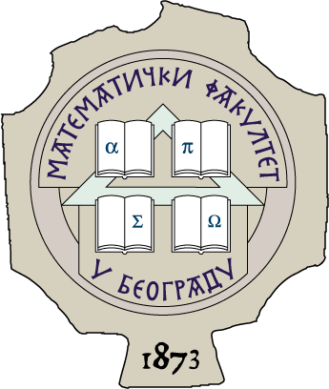
DINAMIČKA EVOLUCIJA SEINAJOKI FAMILIJE ASTEROIDA
Vladimir Đošović
dr Bojan Novaković
IX STUDENTSKA ASTRONOMSKA RADIONICA Matematički fakultet Univerzeta u Beogradu
Beograd 23. April 2016
Udruženje Milutina Milankovića, Pop Lukina 1b

Slide 2
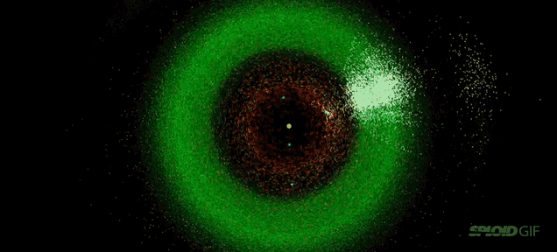
SADRŽAJ
Šta su familije asteroida?
Zašto su nam one važne?
Evolucija familija asteroida
Cilj ovog rada
Sekularna rezonanca sa Ceresom
Dinamički modeli
Rezultati
Zaključak

Slide 3
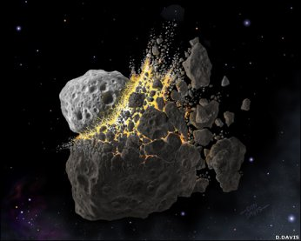
ŠTA SU FAMILIJE ASTEROIDA?
Familija asteroida je grupa asteroida koji imaju iste orbitalne parametre, veliku poluosu, ekscentricitet i inklinaciju. Familije su produkt sudara dva asteroida.
Zašto fragmenti nakon sudara ostaju
blizu jedan drugom?
Kako prepoznajemo familije asteroida?

Slide 4
ZAŠTO SU NAM ONE VAŽNE?
Količina energije koju je nemoguće proizvesti na Zemlji
Sudarna evolucija glavnog asteroidnog prstena
Kompozicija roditeljskog tela
Familije su povezane sa skoro svim oblastima proučavanja asteroida

Slide 5
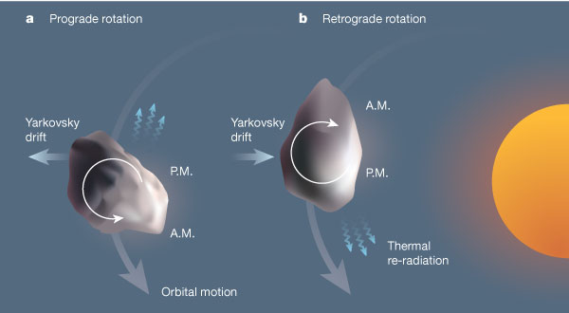
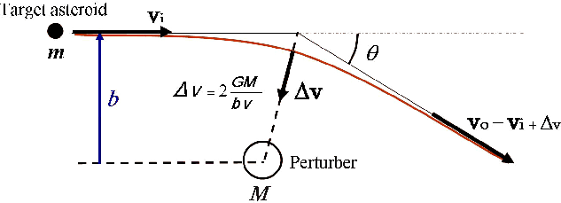
DINAMIČKA EVOLUCIJA FAMILIJA ASTEROIDA
Evolucija orbitalnih elemenata
Gravitacioni efekti
Negravitacioni efekti

Slide 6
CILJ OVOG RADA
Rekonstruisati neobičan i kompleksan oblik Seinajoki familije asteroid.

Slide 7
(1521) SEINAJOKI FAMILIJA
Familija je smeštena na spoljašnjem delu glavnog asteroidnog prstena.
Velika poluosa familije je 2.83-2.9 AJ, orbitalna inklinacija familije je prilično velika, oko 15 stepeni, sa srednjim ekscentricitetom od 0.12.
Unutrašnja granica familije, gledano po velikoj poluosi, ograničena je sa snažnom rezonancom u srednjem kretanju 5:2 sa Jupiterom.
Familija se sastoji od asteroida S tipa.
Seinajoki familija asteroida poznata je kao i Brazilija.

Slide 8
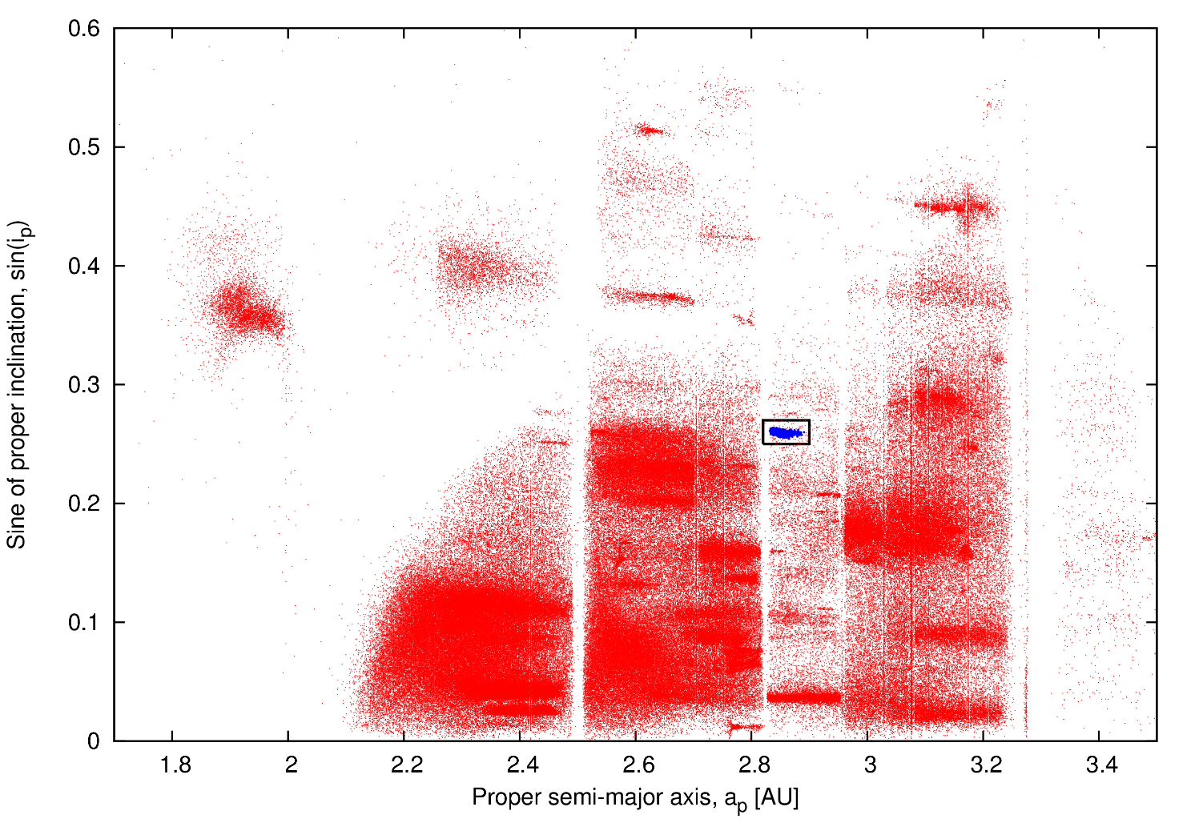

Slide 9
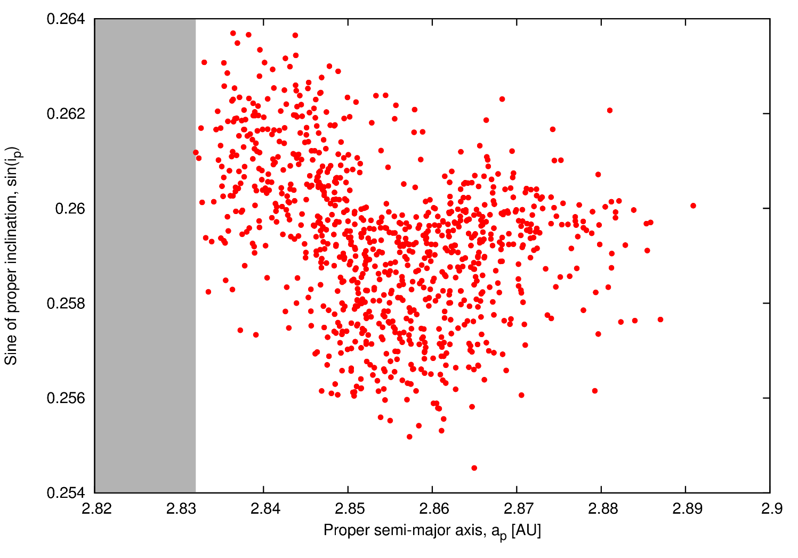

Slide 10
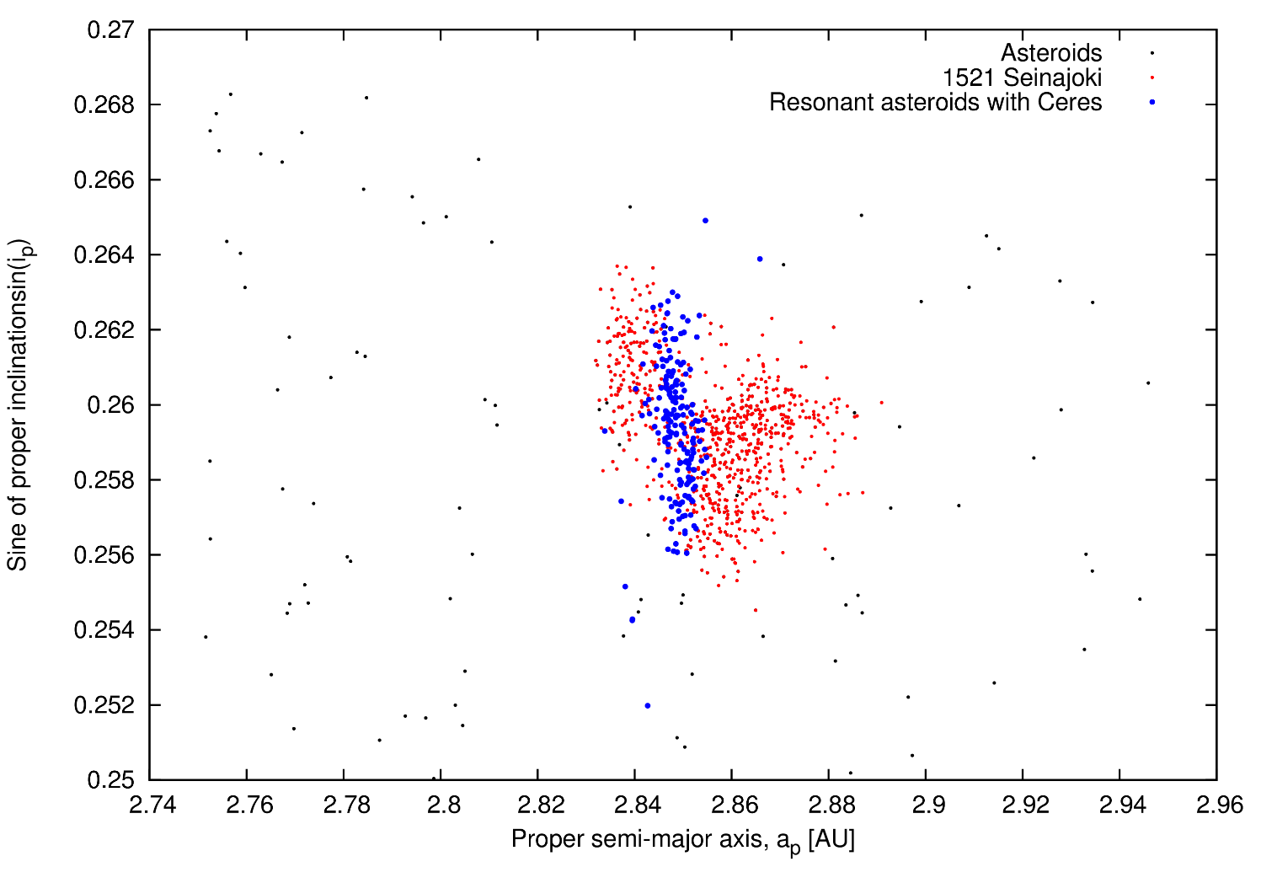
SEKULARNA REZONANCA SA CERESOM
Motivacija za ovaj rad potiče od skorašnjih rezultata o sekularnoj rezonanci sa Ceresom.
Za ovu rezonancu je pronađeno da prolazi i kroz Seinajoki familiju.

Slide 11
DINAMIČKI MODELI
2 dinamička modela su korišćena u integracijama
U ova 2 modela nisu bile uključene unutrašnje planete
U oba modela je uključen Jarkovski efekat
Integracije su vršene za interval vremena od 200 miliona godina

Slide 12
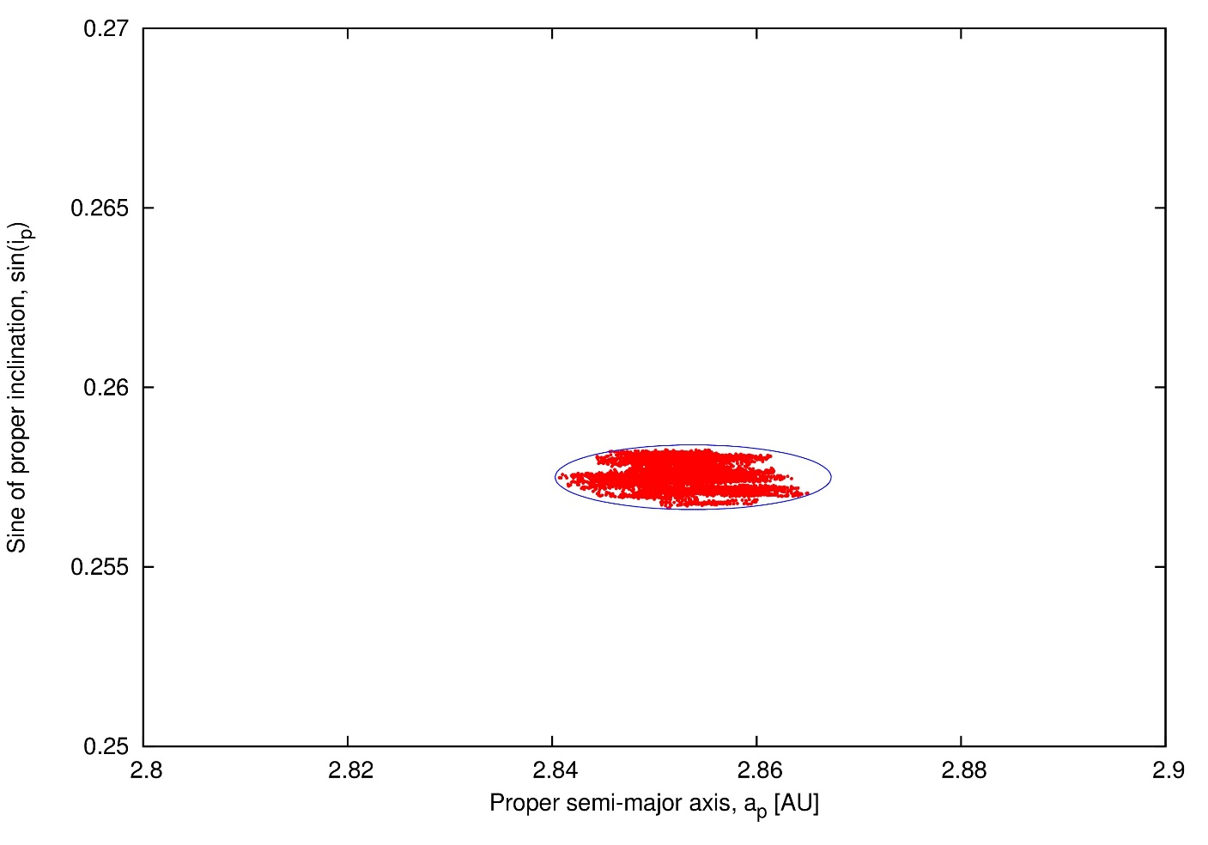
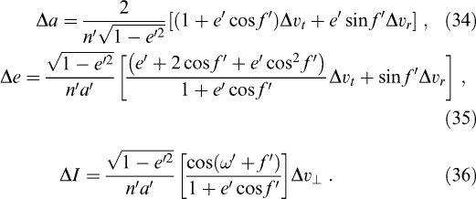
POČETNI USLOVI
Gausove jednačine određuju početnu elipsu.
Ova elipsa predstavlja maksimalnu disperziju fragmenata odmah nakon katastrofičnog sudara 2 asteroid.

Slide 13
IMPLEMENTACIJA EFEKTA JARKOVSKOG
Jarkovski efekat je obrnuto proporcionalan prečniku asteroid.
Broj fiktivnih asteroida koji su korišćeni za integraciju odgovara broju članova realne familije.
Kao i broj tako i veličina fiktivnih asteroida odgovara veličinama asteroida realne familije.

Slide 14
REZULTATI

Slide 15
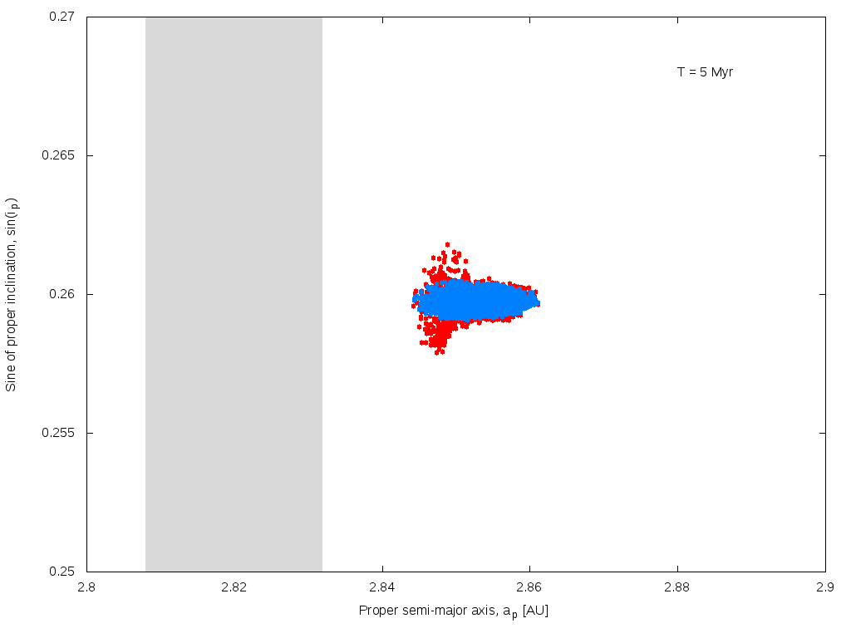

Slide 16
ZAKLJUČAK
Ceres je veoma važan za evoluciju familije.
Veliki deo familije je ostao objašnjen.
Šta nije objašnjeno?
Seinajoki je nastala od dve familije?
Uticaj unutrašnjih planeta?

